Slide 1
Project Technique La cinématique inverse
Les animations interagissent avec leurs environnement

Slide 2
I/ Présentation du sujet
La plus part des animations sont produites en tournant des joints d’un squelette par des valeurs prédéfinies. La position et la rotation d’un joint dépendent de celles de son parent. Cette méthode s’appelle le Forward Kinematics.
Il est aussi possible de placer des joints à une position définit dans l’espace et de trouver un chemin valide pour les orienter de sorte qu’elles puissent intéragir et s’adapter à l’environnement dans lequel elles sont confrontées. Cette méthode s’appelle l’Inverse Kinematics.

Slide 3
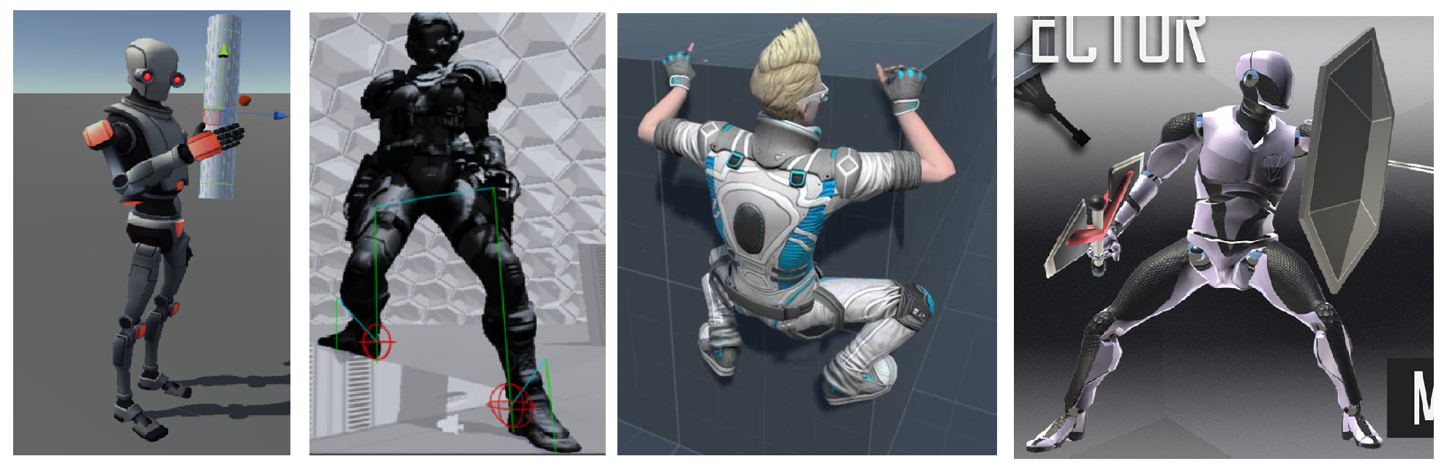
II/ Objectifs du projet
Réaliser différentes scènes démontrant l’utilisation de l’IK en utilisant le moteur Unity puis recoder mes systèmes d’IK.

Slide 4
III/ Différentes méthodes de résolution du problème de l’IK
Analytic Two-Bone 2D.
Cyclic Cordinate Descent 2D.
Pseudo inverse.
Dampted Least Squares.
Réseau neuronal.
Etc..

Slide 5
IV/1 Problématiques résolus et algorithmes utilisées
Utiliation du système d’IK d’Unity :
Placement des pieds d’un modèle en fonction d’un terrain.
Placement des mains d’un modèle sur un objet (un bâton).
Pointer le corps, les yeux, le visage d’un modèle sur une cible.
Compréhension et implémentation de différents algorithmes :
Analytic Two-Bones 2D.
Cyclic Cordinate Descent 2D.
Une scène 3D dans lequel on peut placer 2 cibles de liens à des positions et rotations prédéfinîtes.

Slide 6
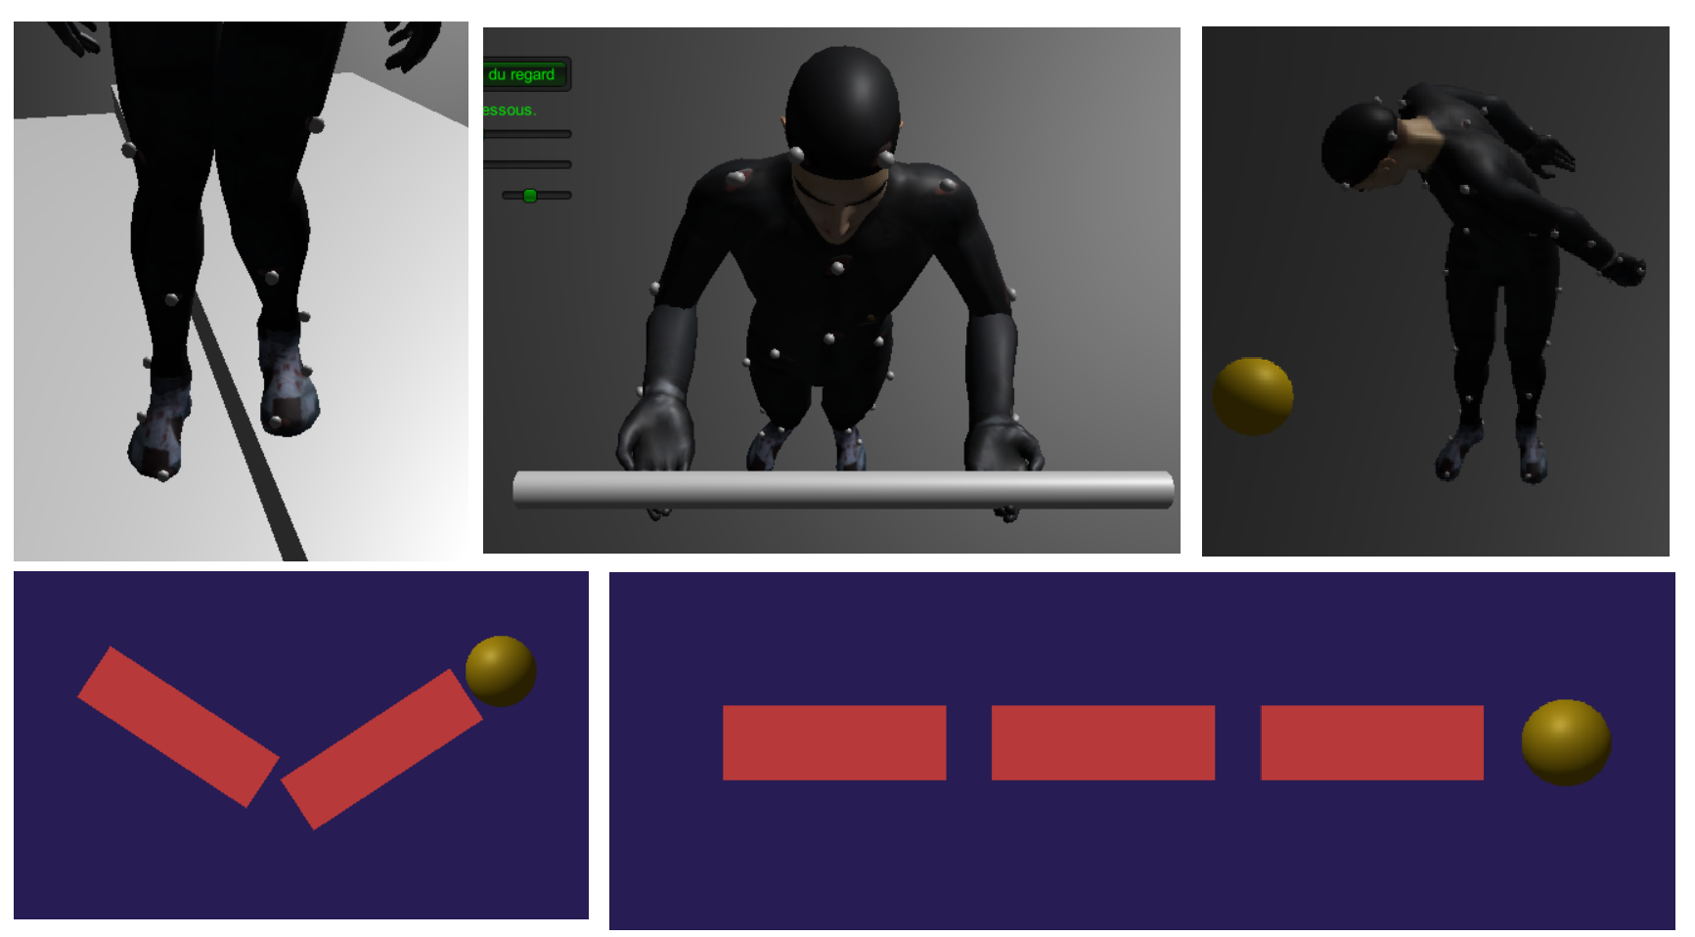
IV/2 Problématiques résolus et algorithmes utilisées

Slide 7
V/ Les difficultés rencontrées
Demande une bonne compréhension des mathématiques.
Des fois les algorithmes présentées et trouvées sur des articles s’avérées faux et il fallait alors réévaluer le calcul et le résultat de ces équations afin d’arriver à un algorithme correct.
Revoir différents chapitres de mathématiques :
La trigonométrie.
Le cercle trigonométrique.
Le théorème de Pythagore.
Le théorème d’Al Kashi.
La résolution d’équations.

Slide 8
VI/ Conclusion
L’IK est un système mathématique qui peut s’avérer lourd selon les algorithmes car il doit bien souvent être joué à chaque frame.
Par conséquent, il ne faut pas l’utiliser sur des modèles trop présents dans une application.
Faire un système d’IK avancé réaliste qui gère un maximum de cas s’avère une tâche complexe, selon la qualité du rendu que l’on souhaite prétendre il faut soit payer un plugin soit recoder le nôtre.
Néanmoins plusieurs algorithmes 2D peuvent s’implémenter assez vite grâce à la multitude d’articles qui traitent le sujet de façon découpé et itérative.
Personnellement, j’ai trouvé ce projet très intéressant et m’a permis d’avoir une idée plus globale sur les animations et il m’a forcé à me mettre en difficulté en lisant et comprenant de la documentation technique.

Slide 9

Merci de m’avoir écouté
Dorénavant je me remets en questions pour m’intégrer.

